Slide 1


Français
3ème année collège
2ème semestre
Unité 3: à votre service
Leçon 3: chez un opérateur de télécommunication
Séance 1
وزارة التربية والتعليم –الفصل الدراسي الثاني 2020-2021م

Slide 2

Objectifs:
1- Passer une commande .
2- Parler des caractéristiques du GSM.
3- Décrire un Smartphone .
وزارة التربية والتعليم –الفصل الدراسي الثاني 2020-2021م

Slide 3
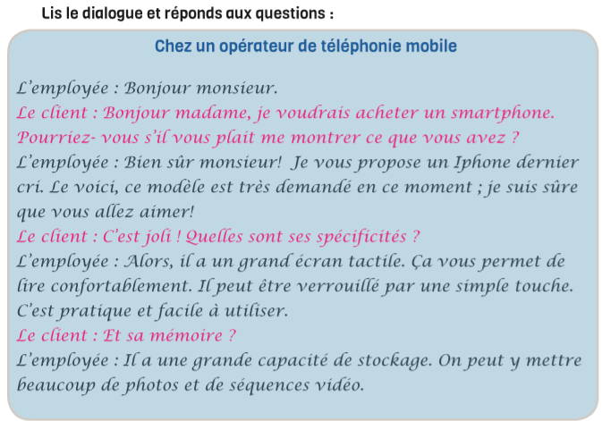
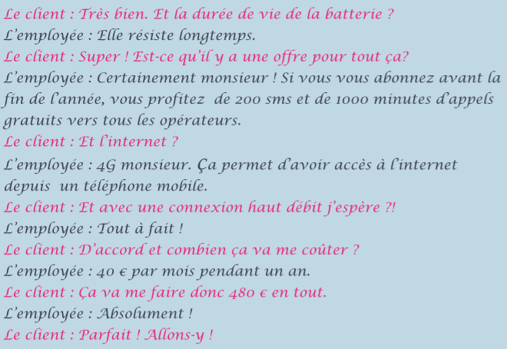
وزارة التربية والتعليم –الفصل الدراسي الثاني 2020-2021م

Slide 4
1- Où se passe la scène?
La scène se passe dans une boutique de téléphonie mobile.
2- Que veut acheter le client?
Le client veut acheter un Smartphone.
3-Que lui suggère l’employée?
L’employée lui suggère un IPhone dernier cri .
4-Quels sont les principales caractéristiques de cet appareil?
Cet appareil a un grand écran tactile, une grande capacité de stockage et une batterie très performante.
5- Qu’est-ce qu’elle lui propose comme offre?
Elle lui propose l’offre suivante: 200 sms gratuits et 1000 minutes d’appels vers tous les opérateurs.
Questions:
وزارة التربية والتعليم –الفصل الدراسي الثاني 2020-2021م

Slide 5

Activité 1:
Entoure la bonne réponse:
1- Elle me recommande ce smartphone.
a-Il est soldé. b-Il est démodé.
2-Son appareil photo a une haute résolution.
a-Il permet de passer des appels gratuitement.
b-Il permet d’avoir des images de bonne qualité.
3-Ce portable posséde un écran tactile.
a-On peut accéder facilement à toutes les applications.
b-On peut avoir des photos en couleur.
4-Ce téléphone est très moderne.
a-Il met du temps pour démarrer.
b-Il fait partie de la dernière génération.
وزارة التربية والتعليم –الفصل الدراسي الثاني 2020-2021م

Slide 6
Activité 2
Mets les mots suivants en ordre pour obtenir des phrases correctes:
1- gratuitement/ des/ peux / envoyer/ Tu / sms
Tu peux envoyer des sms gratuitement.
2-facilement/ ce réseau / on / Grâce à / très / se connecter / peut
Grâce à ce réseau, on peut se connecter très facilement.
3-un opérateur /Il / un contrat / avec / de téléphonie mobile / a établi
Il a établi un contrat avec un opérateur de téléphonie mobile.
4- son téléphone / a mis / silencieux / Le spectateur / en mode
Le spectateur a mis son téléphone en mode silencieux.
وزارة التربية والتعليم –الفصل الدراسي الثاني 2020-2021م

Slide 7
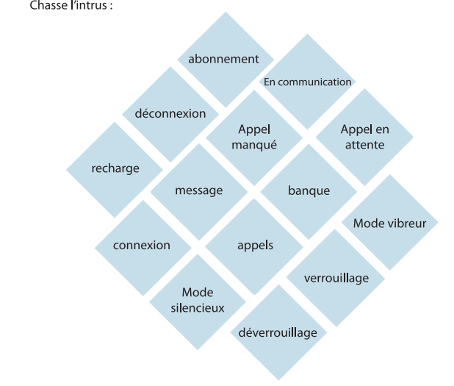
Activité 3
وزارة التربية والتعليم –الفصل الدراسي الثاني 2020-2021م

Slide 8
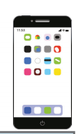
Aide-toi des mots suivants pour décrire ton smartphone:
Dernier cri / un grand écran tactile / une camera à haute résolution / une mémoire 512 GB / j’ai acheté / un IPhone / il vient de paraître / ses caractéristiques sont: …..
………………………………………………………………………………………………………………………………………………………………………………………………………………………………………………………………………………………………………………………………………………………………………………………………………………………………………………………………………………………………………………………………………………………………………………………………………………………………………………………………………………………………………………………………………………………………………………………………………………………………………………………………………………………………………………………………………………………………………………………………………………………………………………………………………………………………………………………………………………………………………………………………………………………………………………………………………………………………………………………………………………
Activité 4
وزارة التربية والتعليم –الفصل الدراسي الثاني 2020-2021م

Slide 9
Merci pour votre attention!
وزارة التربية والتعليم –الفصل الدراسي الثاني 2020-2021م

